Slide 1
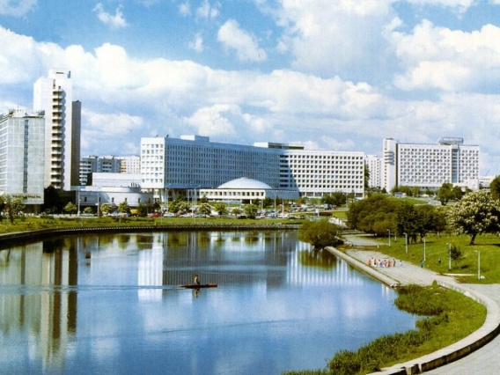
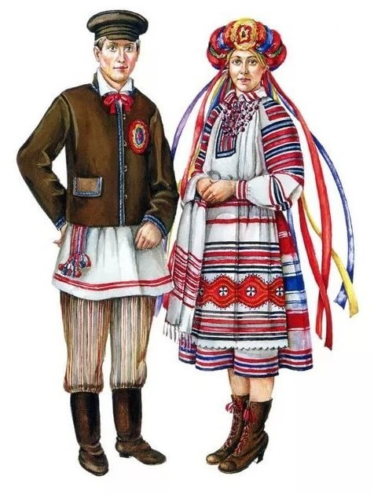
«Путешествие в Республику Беларусь»
Подготовила :
Васильева Марина Владимировна

Slide 2
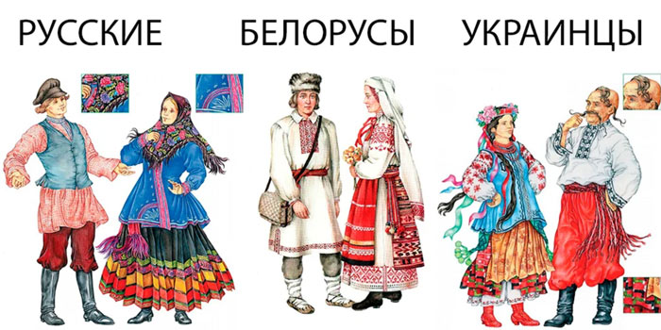
Восточные славяне

Slide 3
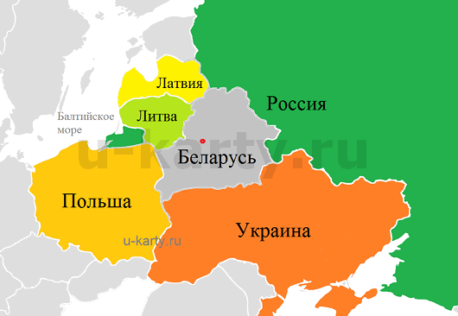
Беларусь расположена на востоке Европы и граничит с Россией, Украиной, Польшей, Литвой и Латвией.

Slide 4
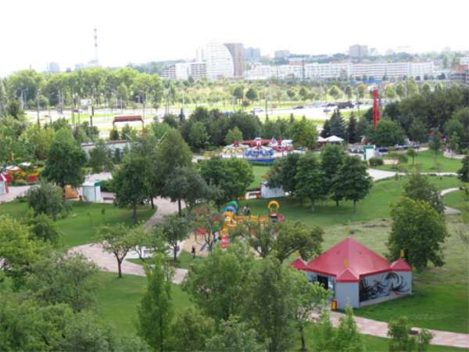
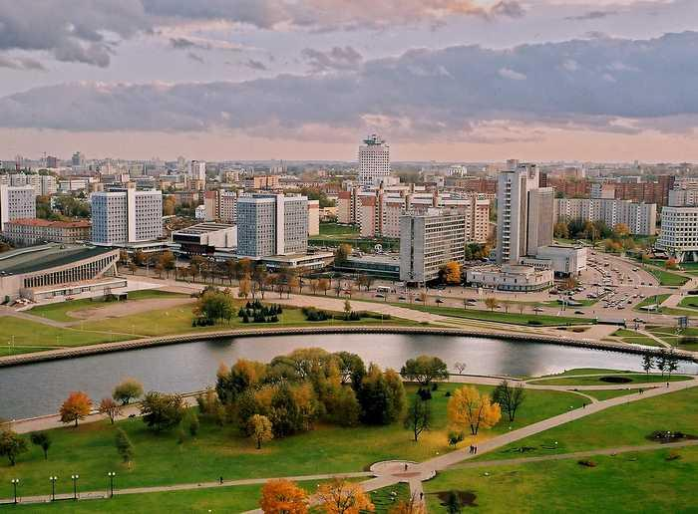
Столица Республики Беларусь - Минск

Slide 5
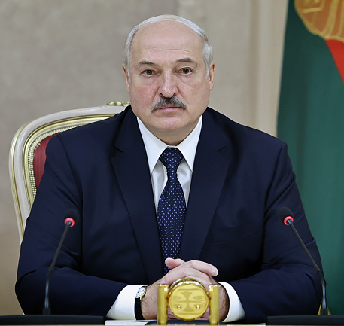
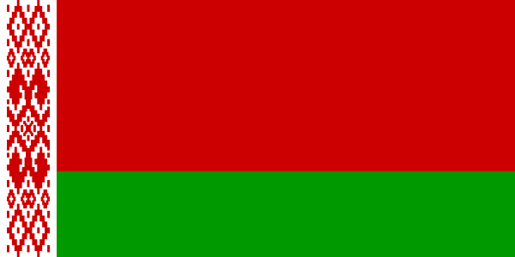
Герб Белоруссии
Президент
Лукашенко
Александр
Григорьевич
Государственный
флаг Белоруссии

Slide 6
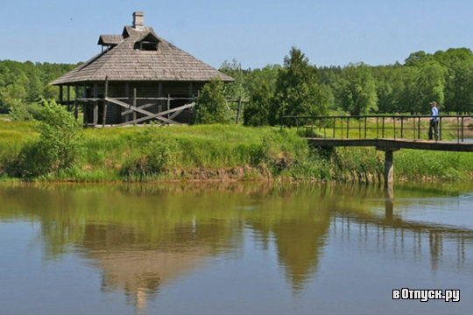
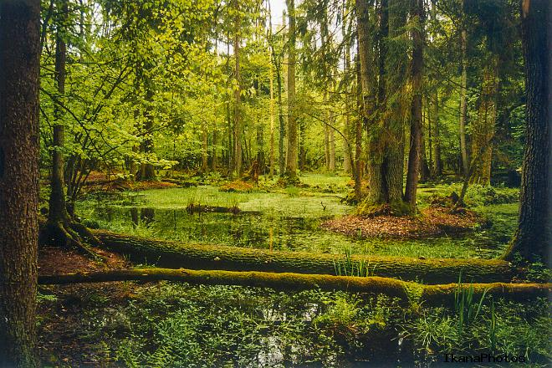
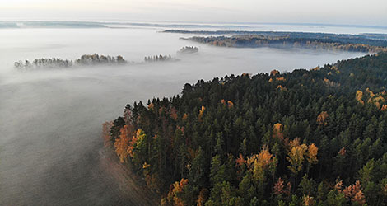
Национальный парк
"Беловежская пуща"
В Беловежской пуще произрастает более 1000 видов растений, в том числе редких и исчезающих.
Парк знаменит своими древними именными дубами, возраст которых превышает 500 лет. Среди вековых деревьев:
ели, ясени, сосны, липы

Slide 7
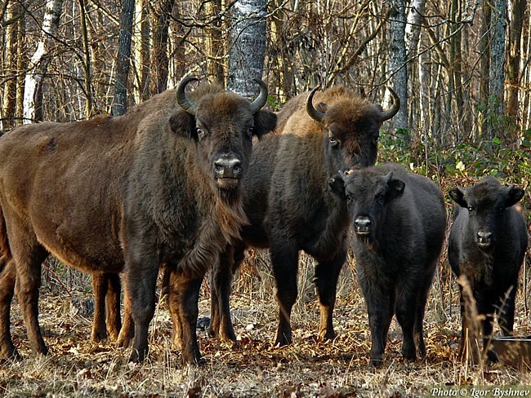
В Национальном парке встречается много видов зверей: олени, косули, кабаны, рыси, выдры. А самым известным животным, ставшим символом заповедника является зубр - одно из древнейших животных на земле - огромный бык весом почти в тонну. Зубры были полностью истреблены, но люди смогли восстановить их численность.

Slide 8
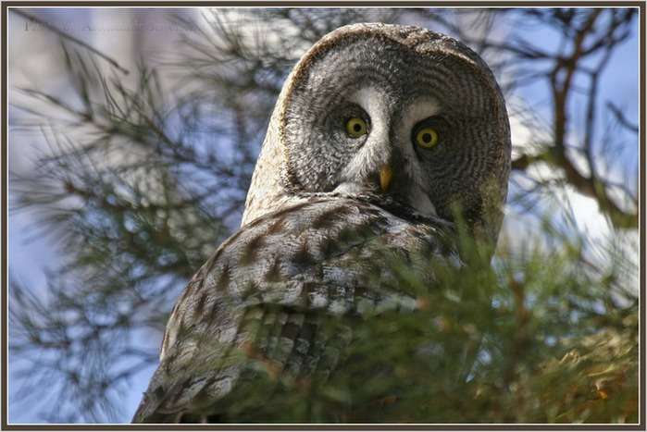
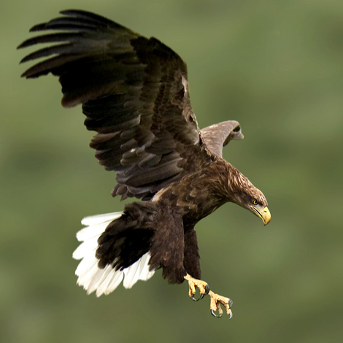
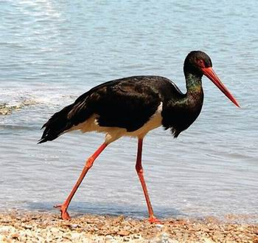
В заповеднике обитает множество видов птиц. Некоторые из них занесены в Красную книгу - орлан-белохвост, черный аист.

Slide 9
Народные символы
Республики Беларусь

Slide 10
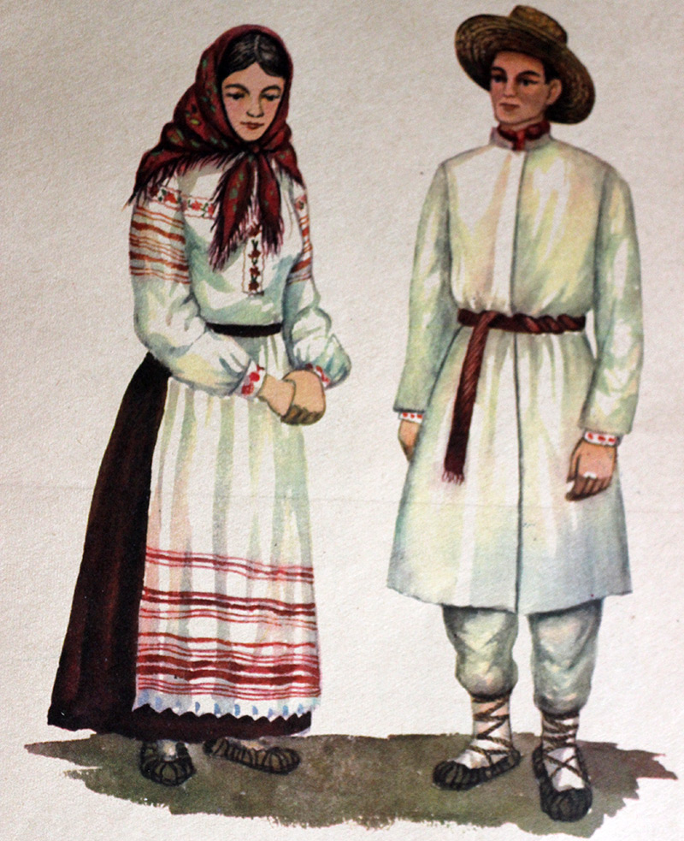
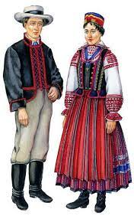
Белорусский национальный костюм.
Очень славится белорусская вышивка. Ее делают на одежду и на предметы быта.

Slide 11
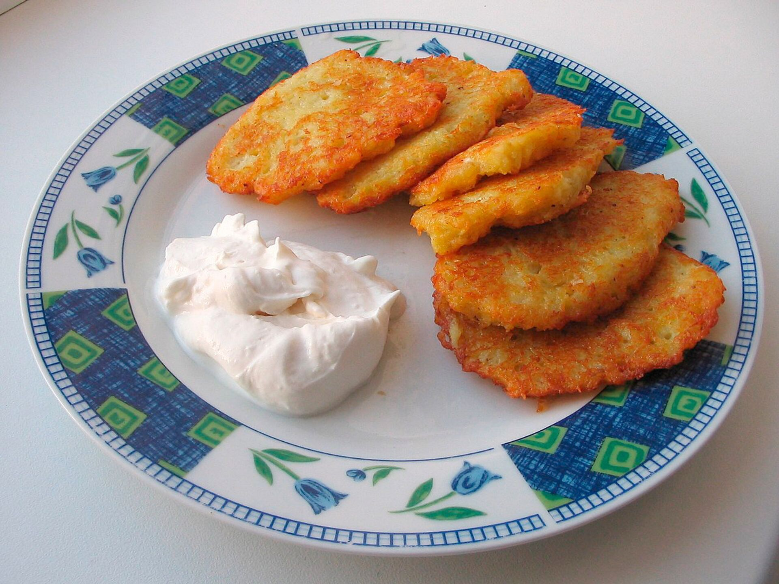
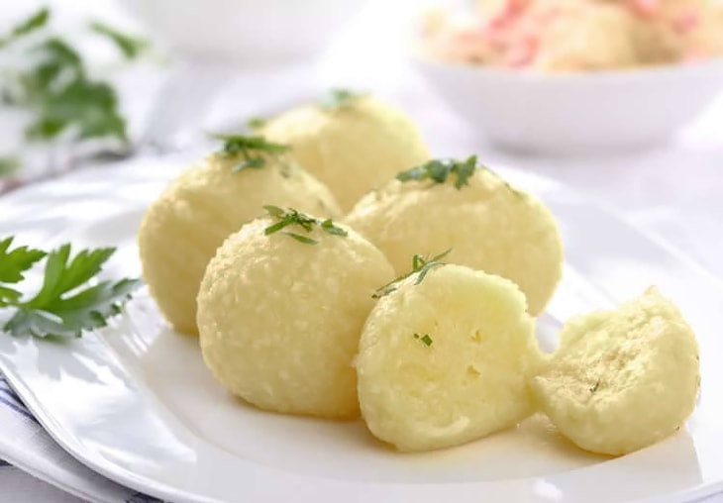
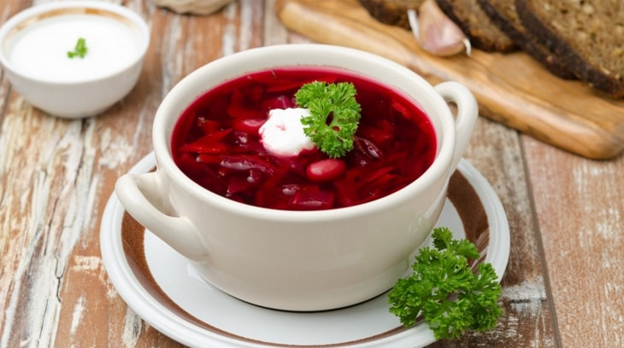
Национальные блюда Белоруссии
Драники
Клёцки
Свекольник
Из картофеля готовят драники, зразы, бульбяники
Из муки пекут блины, лепешки, делают клёцки, вареники.
Холодные супы

Slide 12
Спасибо за внимание

